Slide 1
Дата:

Slide 2


дисковод

Slide 3
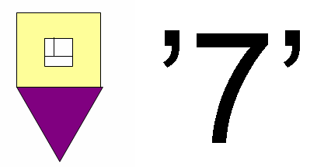
модем

Slide 4

клавиатура

Slide 5

память

Slide 6

дисплей

Slide 7

процессор

Slide 8
дисковод
модем
клавиатура
память
дисплей
процессор

Slide 9
компьютер
аппаратное
обеспечение
программное
обеспечение
?

Slide 10
Тема урока:
Программное
обеспечение

Slide 11
Программное обеспечение -
это совокупность
всех
используемых на компьютере
программ

Slide 13
Системное ПО
операционная
система
Windows
драйверы
устройств
другое
программы-
архиваторы:
WinRAR, WinZIP
антивирусные
программы:
Касперский, Web

Slide 14
Системы программирования
Basic
C++
Pascal
Assembler
другое

Slide 15
Прикладное ПО
Microsoft
Word, блокнот
WinAmp
Paint,
PhotoShop
Power Point
калькулятор,
MS Excel
Windows Media
плеер
Internet Explorer
Opera
другие

Slide 16

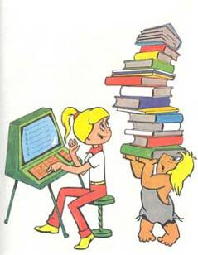

Текстовые редакторы -позволяют готовить тексты, создавать рисунки

Slide 17

Калькуляторы и электронные таблицы - предназначены для обработки числовых данных

Slide 18


Графические редакторы -позволяют создавать и редактировать рисунки

Slide 19
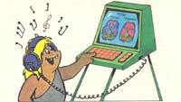
Звуковые редакторы -позволяют обрабатывать звуковую информацию

Slide 20
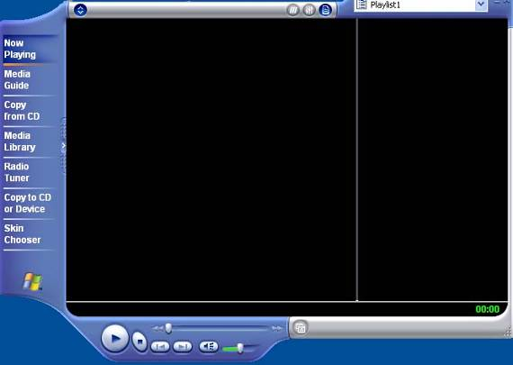
Мультимедиа проигрыватели - предназначены для воспроизведения звука, анимации и видео

Slide 21
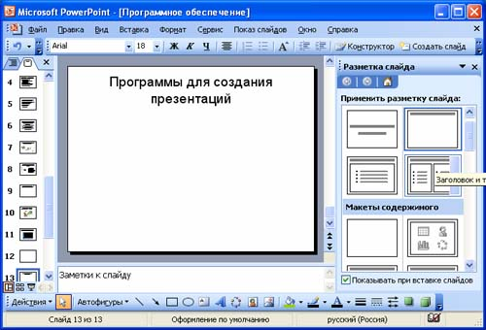
Программы для разработки презентаций

Slide 22
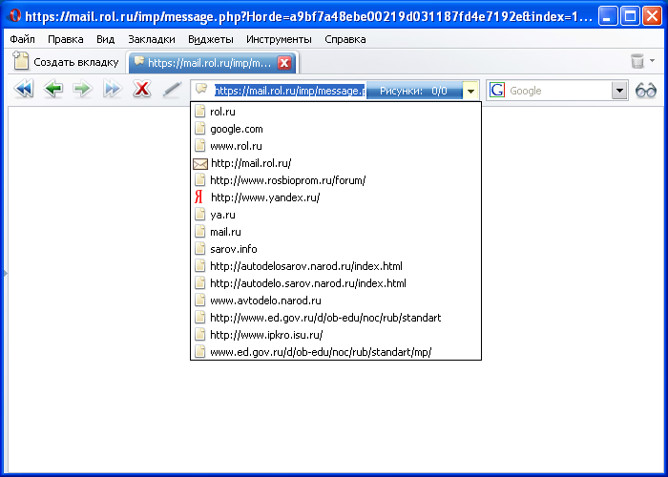

Коммуникационные программы - служат для обмена информацией с другими компьютерами

Slide 23



Физкультминутка

Slide 24
Закрепление материала

Slide 25
Домашнее задание
Знать виды программного обеспечения
Привести примеры программ обработки символьной, графической и звуковой информации
Определить, какое программное обеспечение установлено на вашем домашнем компьютере.
Как вы его используете?

